Slide 1
Team No Title
5239018 구동희
5234180 김재희

Slide 2


Slide 3
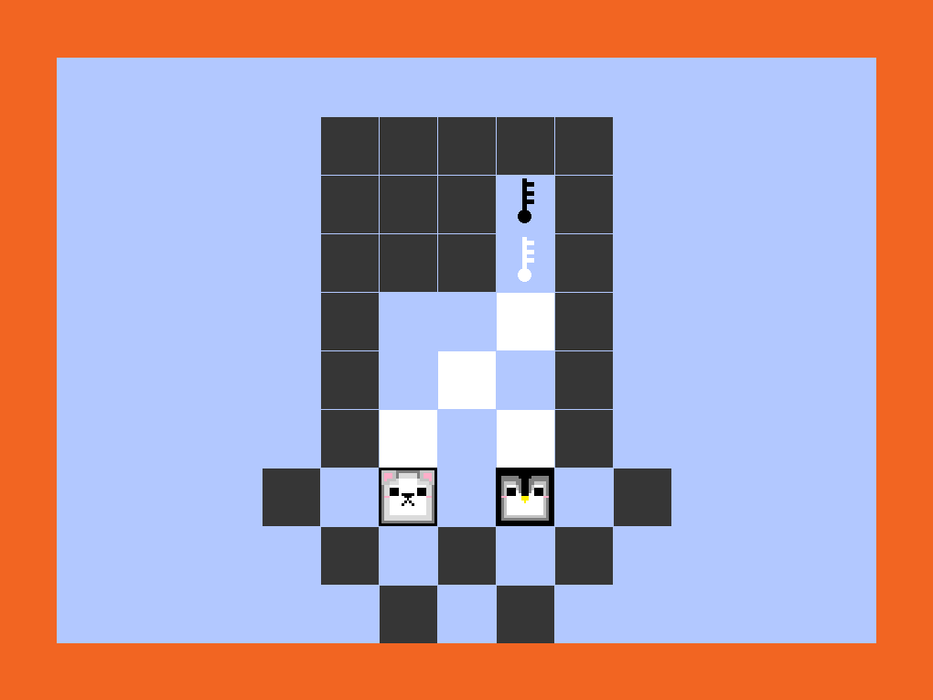
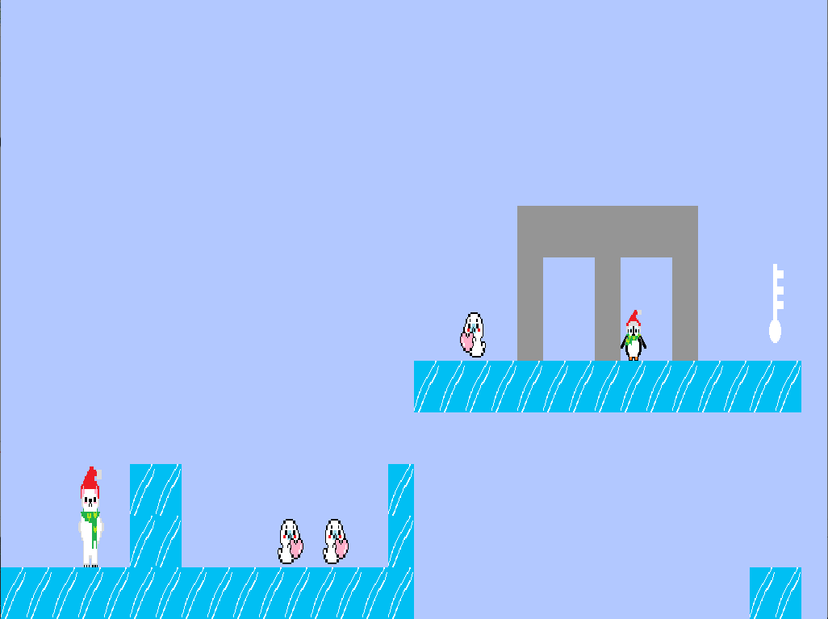
Concept
협동형식(솔로 플레이 가능), Side view(2분할 화면)와 Top view를 번갈아 가며 사용

Slide 4
Character
Top View Side View
Polar – 물체를 밀 수 있음 Polar – 키가 큼
Pengu – 물체를 당길 수 있음 Pengu – 키가 작음

Slide 5
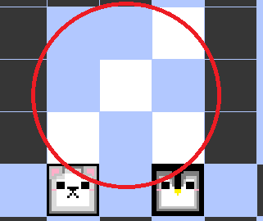


Element
Polar가 획득해야 하는 열쇠
Pengu가 획득해야 하는 열쇠
움직일 수 있는 물체
움직일 수 있는 물체를 움직여
탈출 할 수 있다.
두 열쇠를 모두 획득 하면
다음 스테이지로 진행 할 수 있다.

Slide 6
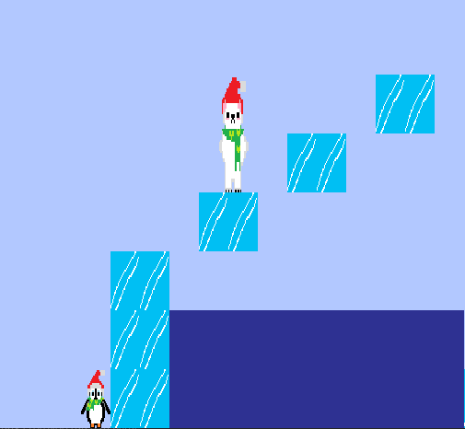
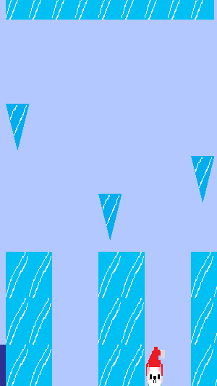
Element
무시무시한 적
무시무시한 물 함정과
무시무시한 고드름
닿을 경우 해당 스테이지가
재시작 하게 되니 주의!

Slide 7
Key Guide
타이틀 화면
- 방향키 ‘위아래’로 움직이며 ‘Enter’로 선택
게임내
-’esc’를 누르면 타이틀 화면으로 돌아감
-’r’을 누르면 해당 스테이지 재시작
- Side View -Top View
Polar: 이동 ‘wasd’ Polar: 이동 ‘wasd’ 밀기 ‘ctrl’
Pengu: 이동 ‘방향키’ Pengu: 이동 ‘방향키’ 당기기 ‘shift’

Slide 8
Tool
GMS2
Paint tool

